Slide 1
La colchicine : Ce que doivent en connaître les rhumatologues…
Restitution des résultats
Session 1

Slide 2
Comparaison des 2 Audits
1 er Audit :
349 Dossiers
35 Participant-e-s
Soit 9,9 dossiers par participants : beau score
2 éme Audit :
288 Dossiers
34 Participant-e-s
Soit 8 dossiers par participants
ce qui est très bien
Difficultés pour beaucoup à trouver 10 dossiers au second tour

Slide 3
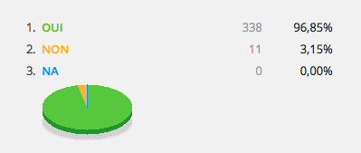
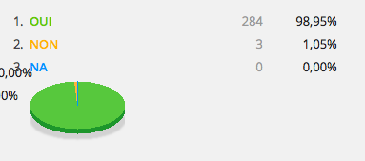
Avez-vous, dans votre dossier patient, une rubrique détaillant l’ensemble des traitements en cours ?
Audit 1
Audit 2

Slide 4
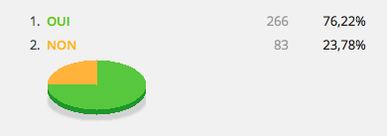
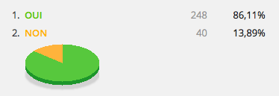
Avez-vous, dans votre dossier patient, une rubrique faisant figurer la clarance de la créatinine de votre patient ?
Audit 1
Audit 2

Slide 5
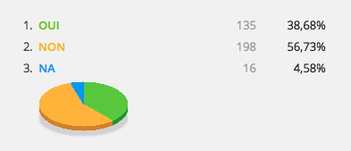
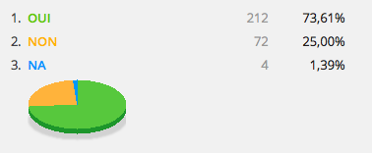
Avez-vous indiqué au patient la liste des médicaments dont l’association à la colchicine est contre-indiquée, et les aliments à éviter ?

Slide 6
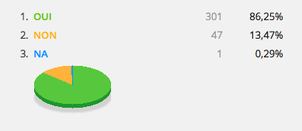
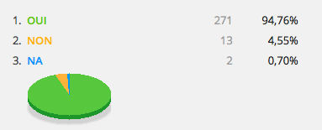
Avez-vous indiqué une posologie maximale journalière de colchicine à votre patient ?

Slide 7
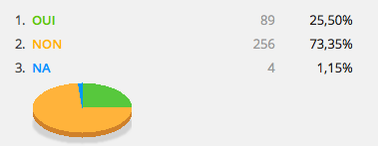
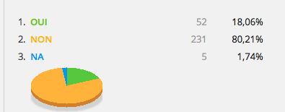
La posologie d’introduction de la colchicine lors de la dernière crise était-elle supérieure à 2 mg/j ?

Slide 8
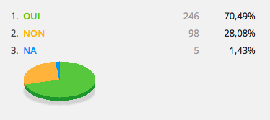
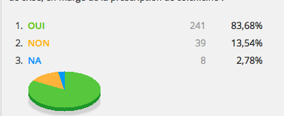
Avez-vous indiqué au patient les mesures à prendre en cas de crise, en marge de la prescription de colchicine ?

Slide 10
Votre programme est terminé et nous vous en félicitons
Vous recevrez par mail les commentaires de
Thierry Schaeverbeke
N’hésitez pas à nous envoyer vos questions :
rhumatodpc@gmail.com

